Slide 1
Ustavující zasedání okrskových volebních komisí a školení pro volby do PS P ČR 3. – 4.10.2025
Městská část Praha 6
OŽO

Slide 2
Program
1. Obecné informace k volbám
2. Složení s l i b ů členů okrskových volebních komisí 3. Určení předsedy a místopředsedy l o s e m 4. Vyplnění průkazů členů 5. Informace k organizačně technickému zabezpečení 6. Informace k systému zjišťování a zpracování výsledků 7. Instruktážní video 8. Informace ke školení zapisovatelů a předsedů
PŘED ZAČÁTKEM SI
PŘIPRAVTE OBČANSKÉ PRŮKAZY
A VYPLŇTE PRŮKAZY ČLENŮ

Slide 3
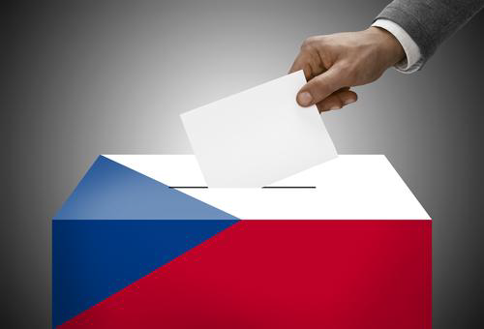
Obecné informace
Termín konání voleb do Poslanecké sněmovny Parlamentu ČR:
- pátek 3.10. 14 – 22 h
sobota 4.10. 8 – 14 h
Volební kraje
Hlasování v ČR i v zahraničí (u zastupitelských úřadů, korespondenčně)
Hl.m.Praha: registrováno 25 volebních stran (Moravské zemské hnutí vzalo v Praze žádost o registraci zpět) – tj. pořad. č. HL 2 bude chybět
Hlasovací lístky: A4 jednostranné

Slide 4
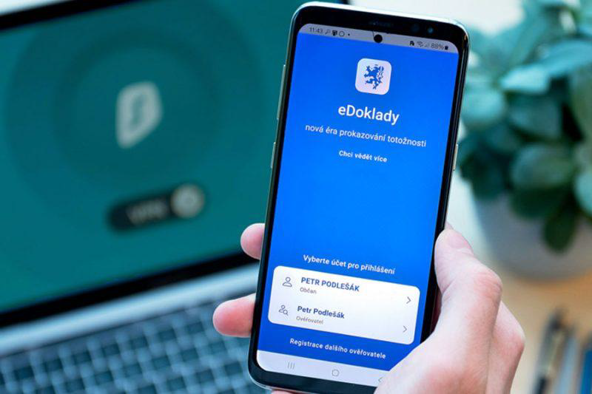
Okrsková volební komise
Členové OVK: předseda, místopředseda, člen a zapisovatel.
Úkoly OVK v Praze 6:
podílí se na přípravě/rozmístění vybavení volebních místností
zajišťuje hlasování a dozírá na jeho průběh (i mimo volební místnost)
dbá o pořádek ve volební místnosti
sčítá hlasy a vyhotovuje zápis o průběhu a výsledku
odevzdává zapečetěnou volební dokumentaci k úschově
nově: ověřuje totožnost a občanství z eDokladů
v Praze 6: jen přes mobilní aplikace (nikoliv
webové čtečky)
provádějí alespoň 2 členové OVK

Slide 5
Členové OVK
Zapisovatel - klíčový profesionál, zajišťuje zákonnost a správnost hlasování a zjišťování výsledků, je jmenován starostou, proškolen v práci s programem, pořizuje zápis z jednání, ověřuje eDoklady
Předseda – kromě práce běžného člena také pečetí schránky, na uvolněné místo zajišťuje nového člena kontroluje vybavení místnosti, zodpovídá za pořádek ve volební místnosti a jejím okolí, odstraňuje nedostatky zjištěné kontrolou úřadu/MV/ČSÚ, kontroluje správnost sčítání, ověřuje eDoklady atd.
Místopředseda - zastupuje předsedu v době jeho nepřítomnosti.
Pokud předseda/místopředseda odstoupí nebo nebude moci z jiných
závažných důvodů vykonávat svoji funkci, proběhne losování znovu.
Člen komise – delegovaný nebo jmenovaný starostou

Slide 6
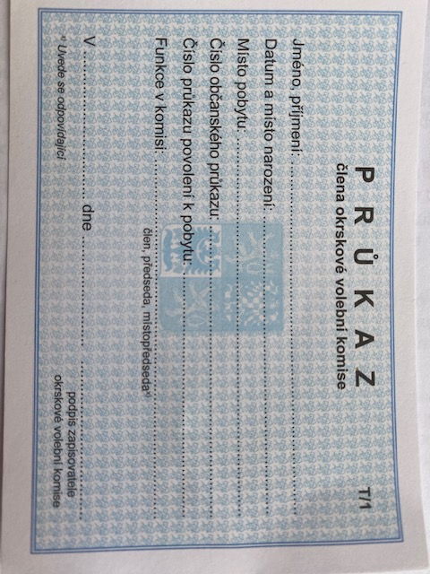
Průkaz člena
vyplnit čitelně všechny
údaje
podepíše zapisovatel
PO LOSOVÁNÍ
doplnit funkci

Slide 7
Slib a losování předsedy/místopředsedy
Podpis slibu = složení slibu = vznik členství.
Člen (18 let) nesmí být zároveň kandidátem pro tyto volby.
Losování předsedy a místopředsedy – řídí zapisovatel, do
losování se nezařazuje. Pokud by zvolený předseda nebo
místopředseda odstoupil, nebo nebude moci vykonávat
funkci = musí losování proběhnout znovu.
Podepsat: Protokol o losování + Prezenční listinu pro ČSÚ
Dotazník pro výplatu zvláštní odměny (podepíše ten, kdo není v pracovním vztahu k MČ a je studentem, OSVČ, důchodcem, nebo osobou bez zdanitelných příjmů)
VŠE ODEVZDAT PŘI ODCHODU U STOLEČKU.

Slide 8
Nároky členů OVK
předseda 2 200 Kč tzv. zvláštní odměna
místopředseda a zapisovatel 2 100 Kč
člen 1 800 Kč
navíc (DPČ) 1 000 Kč
STRAVENKY : PÁTEK 120 Kč
SOBOTA 120 Kč
DOTAZNÍK: vyplní TI, KTEŘÍ NEPOBÍRAJÍ plat/odměnu
od ÚMČ (= podklad pro odměnu)
Odvod ze zvláštní odměny: žádné odvody ani daň
Nároky členů: náhrady mzdy/platu (refundace), OSVČ náhrada ušlého výdělku – mzdová účtárna

Slide 9
Právní úprava
zákon č. 247/1995 Sb., o volbách do Parlamentu České republiky,
ve znění pozdějších předpisů:
§ 14e: úkoly komise
§ 17: volební místnost
§ 18 a další: zahájení hlasování, zásady a způsob hlasování
§ 40 zjišťování výsledků, posuzování hlasovacích lístků
§ 42 zápis o průběhu a výsledku hlasování
Zákon je povinnou výbavou každé volební komise.
vyhláška č. 233/2000 Sb., o provedení cit. zák.
POKYNY Českého statistického úřadu = závazná metodika
pro zpracování výsledků

Slide 10
Co zákon zakazuje členovi
umožnit hlasovat voliči, který neprokázal totožnost a občanství ČR
umožnit hlasovat voliči, který se neodebral za plentu
chodit s voličem za plentu
pomáhat voliči s hlasováním
poskytovat informace o průběhu voleb (až do podepsání zápisu
o výsledku).
Zákaz se nevztahuje na informace o počtu voličů, kteří již hlasovali.

Slide 11
Zánik funkce člena
ve dnech voleb: pokud člen nevykonává svoji funkci a jeho
nepřítomnost trvá déle než 2 h,
dnem ukončení činnosti OVK (tj. 15. dnem po vyhlášení výsledku voleb)
písemným odvoláním delegovaného člena nebo písemným vzdáním se
funkce jmenovaného člena
úmrtím nebo pozbytím občanství ČR

Slide 12
Harmonogram – den první
PÁTEK 3.10.2025
10–12 h zapisovatel na radnici (kanc. 127) vyzvedne dokumentaci a mobily
12,30 h sraz všech členů ve volebním objektu + převzít
vybavení, kancelářské potřeby
12,30 – 14 h příprava (plenty, lístky a obálky, cedulky na dveře,
šipky, státní znak, zákon) a kontrola vlajky ČR
cca 13 h volat telefonistu, pak každé 2 hodiny hlásit účast
14–22 h zajištění hlasování
22 h zapečetění volebních schránek a dokumentace a
volebních místností

Slide 13
Druhý den voleb
SOBOTA 4.10.2025
7,30 h sraz ve volebním objektu, příprava na hlasování
7,30–8 h nahlásit telefonistovi připravenost + každé 2 hodiny
hlásit účast
8–14 h zajištění hlasování
od 14h zjišťování výsledků voleb
(už ve spolupráci s ČSÚ a dle Pokynů)

Slide 14
Volič
státní občan ČR, který alespoň 2. den voleb dosáhne věku nejméně 18 let
a je zde přihlášen k trvalému pobytu
V y j m a :
osoby s omezenou svéprávností k výkonu volebního práva
osoby s omezenou svobodou z důvodu ochrany zdraví lidu

Slide 15
Příchod voliče
ověřit totožnost a občanství voliče (i u voliče doma):
občan ČR prokáže platným občanským průkazem,
platným cestovním, diplomatickým nebo služebním
pasem ČR anebo cestovním průkazem
lze i eDokladem
čitelnou značkou označit voliče v seznamu
předat voliči 1 úřední obálku (popřípadě SADU hlasovacích lístků)
upozornit voliče na vývěsku (vzory HL, odvolání kandidáta atd.)

Slide 16
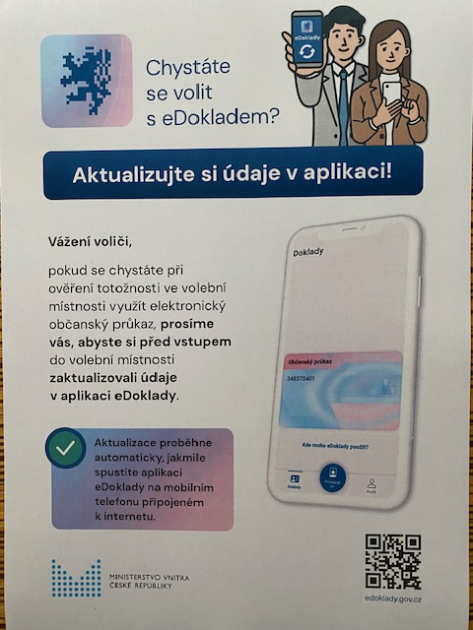
Zákon č. 1/2024 Sb.
od 1.1.2025 prokázání totožnosti u voleb
eDokladem v aplikaci = digitální stejnopis OP
stejnopis poskytuje DIA, zapečetí zaručenou
el. pečetí a zpřístupní prokazujícímu
stejnopis platný 48 hodin od
vystavení / od aktualizace
údaje z OP se sdílejí vygenerováním QR
kódu (ověření z mobilu OVK už možné
offline)

Slide 17
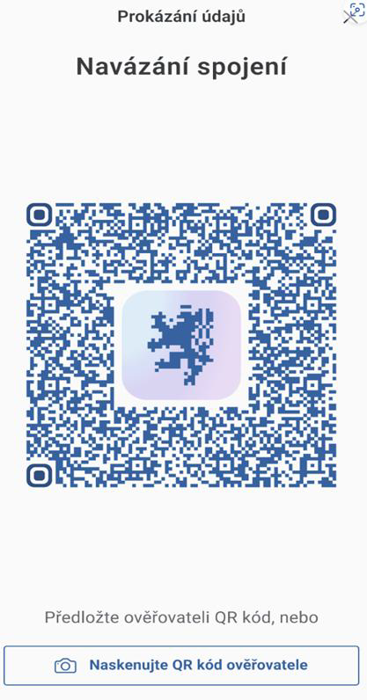
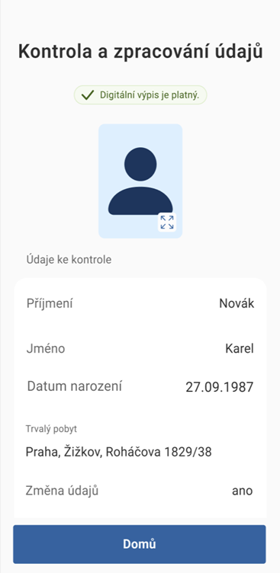
Volič s eDokladem
volič otevře aplikaci eDoklady
ťukne na „PROKÁZAT SE“
vygeneruje QR KÓD a udělí souhlas
určený člen OVK vybere ve své ověřovací aplikaci
ve volebním mobilu sadu VOLBY a ťukne na „KONTROLA“
člen naskenuje QR kód, volič odsouhlasí
„SDÍLET ÚDAJE“
členovi OVK se zobrazí údaje
o voliči (jm., příjmení, dat. nar.,
adresa TP, změna údajů)

Slide 18
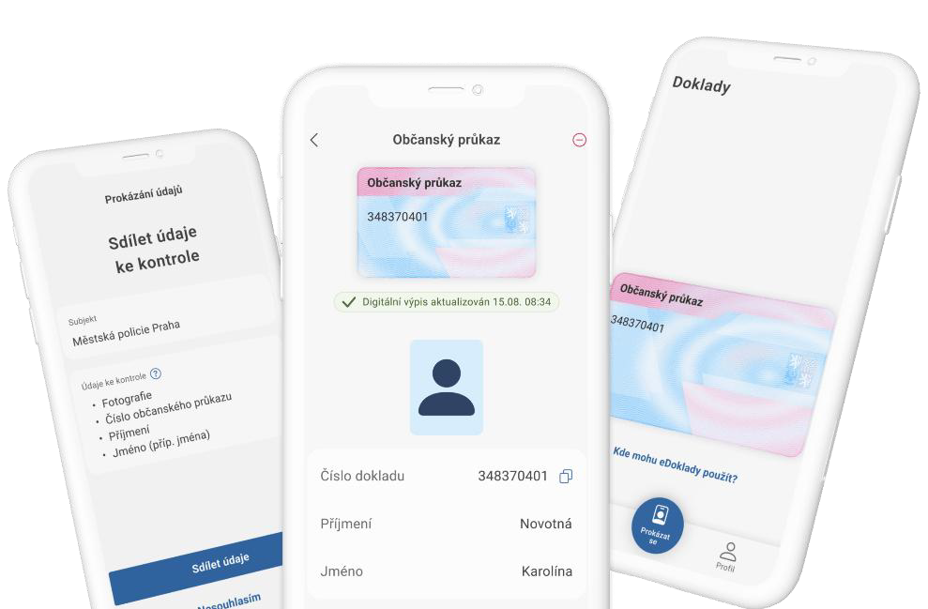
Ověření eDokladem
pro ověření MUSÍ dojít k načtení
QR kódu zobrazeného v aplikaci voliče.
ověření i offline – pokud poslední aktualizaci
provedl v prostředí online v posledních 48 hodinách
změna údajů u voliče: zobrazí se informace
o změně údaje „ANO“
! eDokladem není obraz občanského průkazu
zobrazený v mobilním telefonu voliče

Slide 19
Seznamy voličů
Stálý seznam voličů
§ 28 zákona č. 491/2001 Sb., o volbách do zastupitelstev obcí, v pl. zn.
§ 3 a 4 vyhl. MV ČR č. 59/2002 Sb.
pro voliče, kteří jsou v MČ přihlášení k TP
občan ČR, který po sestavení seznamu nabude nebo pozbude práva volit, bude dopsán nebo vyškrtnut
každý volič může být zapsán pouze v jednom stálém seznamu
překážka ve výkonu volebního práva – poznamenaná v seznamu
seznamy se uzavírají ve středu 1.10. v 16 h – tj. výpisy dle stavu k tomuto okamžiku
Zvláštní seznam
§ 6 zákona č. 247/1995 Sb., o volbách do Parlamentu ČR, v pl. zn.
nemá stálou podobu, vytváří se pro každé takové volby
vede i ZÚ (tento má však podobu stálého seznamu)

Slide 20
Ukázka výpisu ze seznamu voličů
Poř. Poznámka/záznam:
číslo
1. Boháč Petr 02.02.1922 Bubeneč Šestidomí 12
Bohatýr Bohdan 11.11.1931 Bubeneč Ve struhách 3 ZAPSÁN VE ZVL. SEZNAMU ZÚ
Bojan Karel 15.01.2005 Bubeneč Papírenská 5
Bokáčová Eva 04.04.1944 Bubeneč Papírenská 18 VYDÁN VP K25498
Boříková Iva 10.10.2000 Bubeneč Čs. armády 1
Boříková Zuzana 5.12.1951 Bubeneč Čs. armády 23

Slide 21
Kdo má v seznamu poznámku
umístěný ve zdravotnickém/obdob. zařízení mimo P6, který se u úřadu v místě tohoto zařízení nechal zapsat do zvláštního seznamu voličů pro tyto volby
zapsaný ve zvláštním seznamu u ZÚ
volič, kterému byl vydán voličský průkaz
volič s omezenou svéprávností k výkonu volebního práv
NENÍ ZAPOČÍTANÝ = TJ. NEMÁ POŘADOVÉ ČÍSLO V SEZNAMU

Slide 22
Dopisování voličů
Seznam voličů z v l á š t n í h o seznamu
Volební místnost: Vokovická 32/3, Vokovice, 160 00 Praha 6
Volební okrsek: 6080
Poř.č. Příjmení, jméno Dat. nar. Důvod zápisu do zvl. seznamu Místo TP
1 Karel Kobliha 3.3.2000 voličský průkaz Brno, Brněnská 5
2 Emílie Pražská 8.8.1936 změna adresy TP Vokovická 4, P6
Bohumil Hrb 1.1.1970 vyškrtnutý ze zvl. seznamu ZÚ Vokovická 2, P6
Andrea Bohó 5.5.1955 voličský průkaz Slaný, Velvarská 7

Slide 23
Koho lze do seznamu dopsat
Jen voliče, který (kromě dokladu totožnosti) PŘEDLOŽÍ
voličský průkaz *
potvrzení o VYŠKRTNUTÍ ze ZÚ *
potvrzení o VYŠKRTNUTÍ od jiného úřadu v ČR a zároveň prokáže
právo hlasovat ve vašem okrsku (tj. prokáže zde TP)
*Předložený průkaz či potvrzení = je nutné voliči ODEBRAT a přiložit k tomuto výpisu ze zvláštního seznamu.
Voliče s poznámkou o nesvéprávnosti k výkonu volebního práva lze nechat hlasovat, jen pokud předloží soudní rozsudek o pominutí této překážky (do seznamu voličů se poznamená spisová značka + oznámí se na úřad).

Slide 24
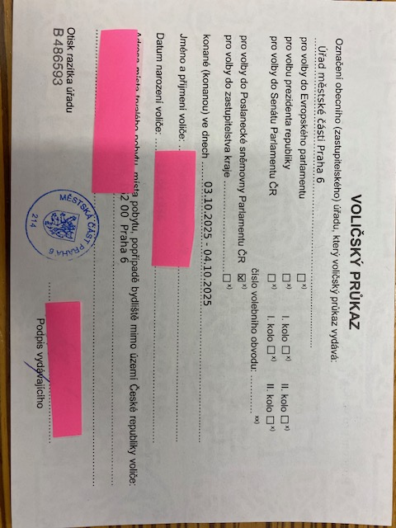
Voličský průkaz
Přísně zúčtovatelný tiskopis
s ochrannými prvky proti zneužití
Číslo série

Slide 25
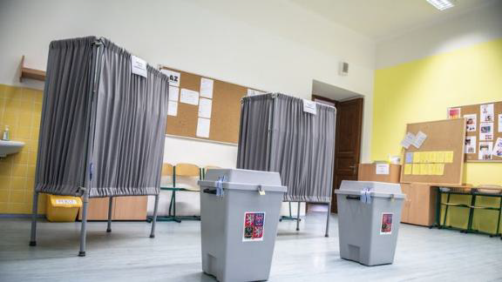
Hlasování
poslat voliče vybrat a upravit HL za zástěnu (jen osoby se zdravotním
postižením a osoby, které nemohou číst a psát mohou jít za zástěnu s
jiným VOLIČEM)
vhazování úřední obálky do volební urny s HL
nepřetržitá služba u telefonu
! Volič s VP (s TP v jiném kraji) – pozor aby neměl HL z tohoto jiného kraje!

Slide 26
Nečekané okolnosti při hlasování
odročení hlasování
přerušení
prodloužení hlasování
max. o 1h
Při přerušení hlasování:
přelepit vhazovací otvor volební schránky
volební dokumentaci zamknout do jiné schránky
zavřít okna
zapečetit dveře
OZNÁMIT na úřad, voličům + zapsat do zápisu včetně důvodů

Slide 27
Hlasování mimo volební místnost
= na žádost (ze závažných, zejména zdravotních důvodů)
Postup:
předsedou určeni 2 členové OVK s přenosnou schránkou, úřední
obálkou a hlasovacími lístky
o takové hlasování může požádat i volič, který má VP
pohlídat si územní obvod volebního okrsku
(ověřitelné v ULIČNÍKU)
nutné zajistit u voliče tajnost hlasování
s sebou příp. mobil s aplikací eDoklady

Slide 28
Bezpečný průběh voleb
V rámci PREVENCE – Policie ČR a Městská policie hl.m. Prahy zajistí obchůzkovou a hlídkovou činnost do volebních místností a jejich okolí.
PODEZŘENÍ na protiprávní jednání – ihned HLÁSIT
na linku 156 nebo 158, popř. čísla operačních středisek.
Volat policii i v případě nepřípustné manipulace s hlasovacími lístky (pokud by ji sama OVK v rámci svého dohledu nad řádným průběhem hlasování a sčítání nedokázala zabránit).

Slide 29
Úschova volební dokumentace
Pečetění = zákonná povinnost
CO a v jakém pořadí se pečetí = v POKYNECH od ČSÚ
zabalí do balícího papíru nebo se vloží do kapsových bílých
obálek (odděleně)
a označí se číslem okrsku a popisem jeho obsahu
(předepsané samolepicí štítky v aktovkách) + podpis předsedy

Slide 30
Školení v práci s programem a s aplikací eDoklady
Školení pro zapisovatele (příp. předsedy a místopředsedy):
úterý 23.9.2025 (10-14h včetně) či 30.9.2025 (10 – 16 h včetně) = v každou celou hodinu
v 6.patře budovy radnice, Čs. armády 23, Praha 6 – Bubeneč
NUTNÉ se nahlásit na konkrétní hodinu: zde osobně po skončení školení nebo na e-mail: volby@praha6.cz
Hlavní informační kanály pro volební komise:
https://www.praha6.cz/potrebuji-vyresit/informace-pro-cleny- volebnich-komisi-2024_72483.html
https://mv.gov.cz/volby/clanek/volby-do-poslanecke-snemovny-parlamentu-ceske-republiky-2025.aspx
https://www.volby.cz
Všichni členové OVK se s informacemi seznámí.

Slide 31
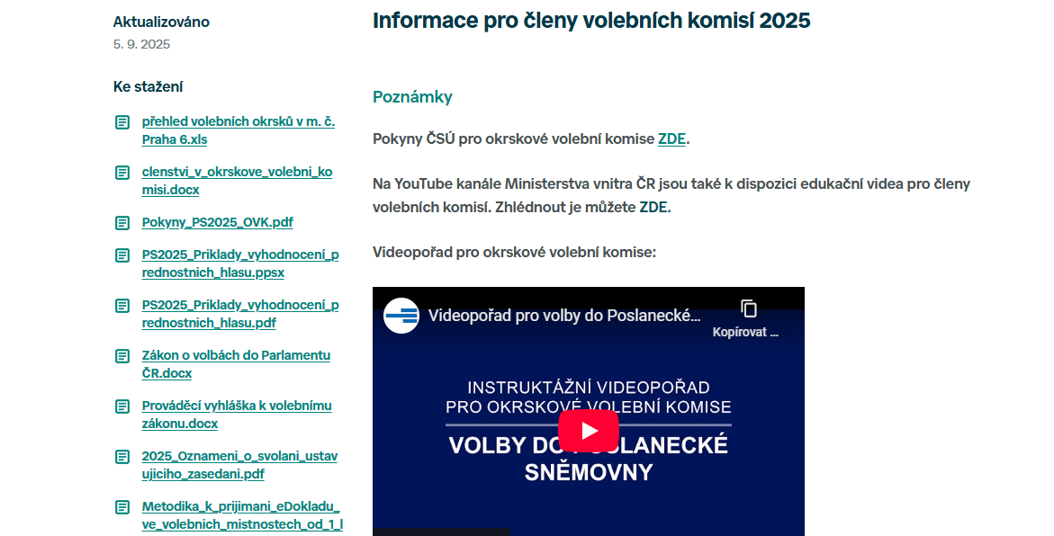

Slide 32
Děkuji za pozornost!

